Slide 1

2025
高中同步测控优化设计
GAO ZHONG TONG BU CE KONG YOU HUA SHE JI
第七章
7.4.2 超几何分布

Slide 2
01
自主预习 新知导学
内容索引
02
合作探究 释疑解惑
03
随堂练习

Slide 3
课标定位素养阐释
1.理解超几何分布的定义,明确超几何分布与二项分布的区别与联系.
2.能运用超几何分布解决一些实际问题.
3.提升数学抽象、数学建模等核心素养,培养用概率语言和模型解决实际问题的能力.

Slide 4
自主预习 新知导学

Slide 5
超几何分布
1.已知4枚骰子中有2枚质地不均匀,某人从中任取2枚,请问
(1)取出的2枚骰子中有1枚质地不均匀的概率是多少?有2枚质地不均匀的概率是多少?
(2)取出的2枚骰子中有质地不均匀的骰子的概率是多少?

Slide 7
3.(1)下列随机事件中的随机变量X服从超几何分布的是( )
A.将一枚硬币连抛3次,记正面向上的次数为X
B.从7男3女共10名学生干部中随机选出5名学生干部,记选出女生的人数为X
C.某射击爱好者的射击命中率为0.8,现对目标射击1次,记命中的次数为X
D.盒中有大小、质地完全相同的4个白球和3个黑球,每次从中摸出1个球且不放回,记第一次摸出黑球时摸取的次数为X
(2)有9张卡片分别标有数字1,2,3,4,5,6,7,8,9,从中任取3张,设Y表示抽出的3张卡片中标有数字是偶数的个数,则P(Y=1)= ,E(Y)= .

Slide 9
【思考辨析】
判断下列说法是否正确,正确的在后面的括号内画“√”,错误的画“×”.
(1)从4名男演员和3名女演员中随机选出4人,其中女演员的人数X服从超几何分布.( √ )
(2)从2本物理书、5本数学书以及3本英语书中随机抽出3本,记抽出的数学书为X本,则X服从超几何分布.( √ )
(3)一个箱子中有大小、质地完全相同的6个白球,8个红球,从中随机有放回地摸出4个球作为样本,用X表示样本中白球的个数,则X服从超几何分布.( × )

Slide 10
合作探究 释疑解惑

Slide 11
探究一
对超几何分布的理解
【例1】 下列问题中,相应随机变量服从超几何分布的是( )
A.抛掷三枚质地均匀的骰子,所得向上的点数是6的骰子的个数X
B.有一批种子的发芽率为70%,任取10颗种子做发芽试验,试验中发芽的种子数X
C.盒子中有大小、质地完全相同的红球3个,黄球4个,蓝球5个,从中不放回地任取3个球,其中不是红球的个数X
D.有100个蓝牙耳机未经检测,抽取10个送检,检验结果为不合格的蓝牙耳机的个数X

Slide 12
解析:A,B选项中随机变量服从二项分布;C选项符合超几何分布的特征,样本都分为两类,随机变量X表示抽取n个样本中某类样本被抽取的个数,是超几何分布;D选项中没有给出不合格品的个数,无法计算X的概率分布,所以不属于超几何分布问题.
答案:C

Slide 13
对超几何分布的三点说明
(1)超几何分布的模型是不放回抽样.
(2)超几何分布中的参数是M,N,n(M,N,n∈N*).
(3)超几何分布可解决产品中的正品和次品、盒中的白球和黑球、同学中的男生和女生的有关概率问题等,这些问题往往由差异明显的两部分组成.

Slide 14
【变式训练1】一批产品中有13件正品、2件次品,从中不放回地任取3件,求取出次品数X的分布列.

Slide 15
探究二
超几何分布
【例2】 在一次购物抽奖活动中,假设10张奖券中有1张一等奖奖券,可获价值50元的奖品,有3张二等奖奖券,每张可获价值10元的奖品,其余6张没有奖品.
(1)顾客甲从10张奖券中任意抽取1张,求中奖次数X的分布列;
(2)顾客乙从10张奖券中任意抽取2张,
①求顾客乙中奖的概率;
②设顾客乙获得的奖品总价值为Y元,求Y的分布列.

Slide 18
解决超几何分布问题的两个关键点
(1)超几何分布是概率分布的一种形式,一定要注意公式中字母的范围及其意义,解决问题时可以直接利用公式求解,但不能机械地记忆.
(2)超几何分布中,只要知道M,N,n,就可以利用公式求出X取不同k值的概率P(X=k),从而求出X的分布列.

Slide 19
【变式训练2】一个不透明的袋中装有6个质地、大小完全相同的小球,其中红球有3个,编号分别为1,2,3;黑球有2个,编号分别为1,2;白球有1个,编号为1.现从袋中一次随机取出3个球.
(1)求取出的3个球的颜色都不相同的概率;
(2)记取得1号球的个数为随机变量X,求随机变量X的分布列.

Slide 21
探究三
二项分布与超几何分布
【例3】 一个不透明的袋子中装有60个大小、质地完全相同的球,其中有20个黄球、40个白球,从中随机地摸出10个球作为样本,用X表示样本中黄球的个数.
(1)有放回地摸球,求X的分布列;
(2)不放回地摸球,求X的分布列.

Slide 23
二项分布和超几何分布都可以描述从N件产品中随机抽取的n件产品中次品数的分布规律(n,N∈N*),并且二者的均值相同.对于不放回抽样,当n远远小于N时,每抽取一次后,对N的影响很小,此时超几何分布可以用二项分布近似.

Slide 24
A.1 B.2或8 C.2 D.8
(2)某选手投球击中目标的概率为p=0.8,且每次投球的结果相互独立.求:
①投球一次,击中次数X的均值和方差;
②重复投球10次,击中次数Y的均值和方差.

Slide 25
(2)解:①X的分布列为
因为X服从两点分布,所以E(X)=0.8,D(X)=0.8×(1-0.8)=0.16.
②由题意知,击中次数Y服从二项分布B(10,0.8).
故E(Y)=np=10×0.8=8,
D(Y)=10×0.8×0.2=1.6.
X | 0 | 1
P | 0.2 | 0.8

Slide 26
规范解答
超几何分布的综合应用
【典例】 已知一盘中装有10个粽子,其中豆沙粽2个,肉粽3个,白粽5个,这三种粽子的外观、大小完全相同.从中随机取3个.
(1)求三种粽子各取到1个的概率;
(2)设X表示取到的豆沙粽个数,求X的分布列与均值.

Slide 28
1.超几何分布是概率分布的一种形式,一定要读懂题意,注意公式中字母的取值范围及其意义,解决问题时可以直接利用公式求解,但不能机械地记忆.
2.在超几何分布中,只要知道M,N,n(注意这三个参数的含义),就可以利用公式求出X取不同k值时的概率P(X=k),从而求出X的分布列、数学期望、方差等.

Slide 29
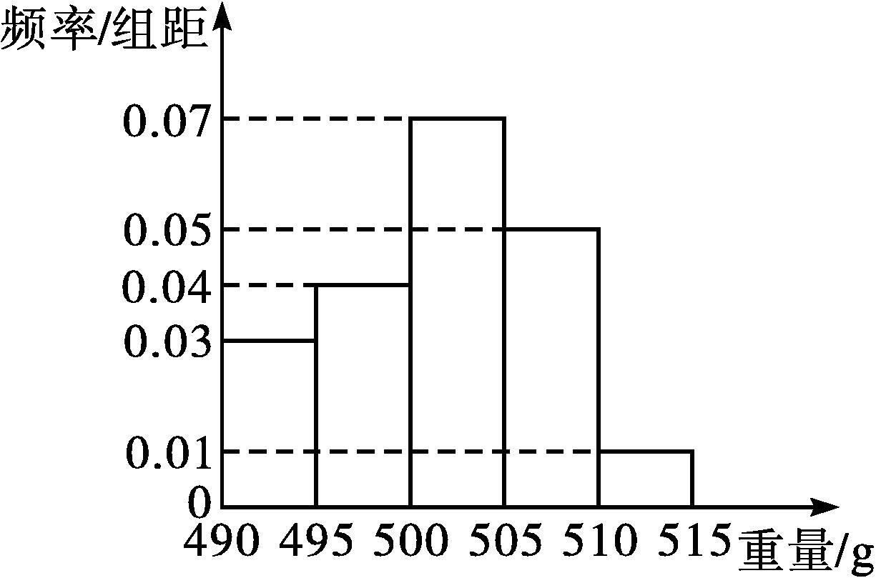
【变式训练】 某食品厂为了检查一条自动包装流水线的生产情况,随机抽取该流水线上40件产品作为样本称出它们的重量(单位:g),重量的分组区间为(490,495],(495,500],…,(510,515],由此得到样本的频率分布直方图如图所示.
(1)根据频率分布直方图,求抽取的40件产品中重量超过505 g的产品数量;
(2)从抽取的40件产品中任取2件,设Y为重量超过505 g的产品数量,求Y的分布列.

Slide 30
解:(1)根据题中频率分布直方图可知,重量超过505 g的产品数量为40×(0.05×5+0.01×5)=40×0.3=12.

Slide 31
随堂练习

Slide 32
答案:C

Slide 33
2.学校要从10名候选人中选2名同学组成学生会,其中高二(1)班有4名候选人,假设每名候选人都有相同的机会被选到,若X表示选到高二(1)班的候选人的人数,则E(X)=( )
答案:D

Slide 34
3.一个不透明的袋中有大小、质地完全相同的4个红球,3个黑球,从中任取4个球,取到1个红球得1分,取到1个黑球得3分,设得分为随机变量Y,则P(Y≤6)= .

Slide 35
4.某校高三年级某班的数学课外活动小组有6名男生、4名女生,从中随机选出4人参加学校的数学竞赛,用X表示选出的男生人数,求X的分布列.

Slide 36


本 课 结 束
更多精彩内容请登录志鸿优化网
http://www.zhyh.org/

